Slide 1
El espejismo de la maldición de la abundancia: ¿La bendición de la abundancia y la maldición del imperio?
Ricardo Restrepo, PhD

Slide 2
El Plan
Introducción
La teoría de la maldición de la abundancia
Medidas de abundancia
Medidas de maldición (y bendición)
Resultados de comparación de maldición entre países más y menos abundantes
Resultados de medida con modelos econométricos
Discusión: Recursos naturales, imperio y nueva situación

Slide 3
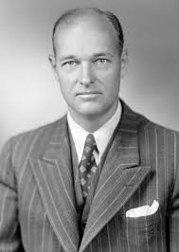
1. Intro: ¿La bendición de George Kennan?
EE.UU. “tiene aproximadamente el 50% de la riqueza mundial, pero solo el 6,3% de la población... Nuestro real objetivo en el tiempo venidero es instrumentar un patrón de relaciones que nos permita mantener esta posición de desigualdad sin detrimento a nuestra seguridad nacional. Para hacerlo, debemos dispensar de toda sentimentalidad y sueños distraídos; y nuestra atención tendrá que estar concentrada en nuestros objetivos nacionales inmediatos. No podemos engañarnos de que podemos tener el lujo del altruismo y de promover el bien global.”
“La principal amenaza a intereses de EEUU en AL es el surgimiento de regímenes radicales nacionales que apelan a los intereses de la población y buscan satisfacer las demandas populares y buscan mejorar los bajos estándares de vida de las masas, y desarrollo en función de necesidades domésticas. Este fenómeno interfiere con la generación de un ambiente político y económico para inversión privada, repatriación de las ganancias y protección de nuestros recursos naturales” National Security Council

Slide 4
2. La teoría de la maldición de la abundancia
Hay un curioso fenómeno que los científicos sociales llaman la "maldición de la abundancia" (Auty, 1993). Los países con grandes dotaciones de recursos naturales, como petróleo y gas, a menudo obtienen peores resultados en términos de desarrollo económico y buena gobernanza. Paradójicamente, a pesar de las perspectivas de riqueza y oportunidades que acompañan el descubrimiento y extracción de petróleo y otros recursos naturales, dichas dotaciones con demasiada frecuencia impiden un desarrollo equilibrado y sostenible (Humphreys, Sachs y Stiglitz, 2007, p. 1).

Slide 5
2. La teoría de la maldición de la abundancia
En la actualidad existe una fuerte evidencia de que los Estados con abundancia de recursos naturales se desarrollan menos que sus contrapartes que tienen escasos recursos (Ross, 1999, p. 297).
Los países ricos en recursos, casi sin excepción, están plagados de múltiples problemas nefastos de carácter social, económico y político (Duruigbo, 2005, p. 2).
Los países que tienen depósitos de recursos naturales en cantidades abundantes han mostrado una tendencia a tener peores resultados que los que no son dotados de manera similar, en casi todos los indicadores sociales y económicos (Gelb y Asociados, 1988, pp. 32-45 citado en Duruigbo, 2005, p. 5).

Slide 6
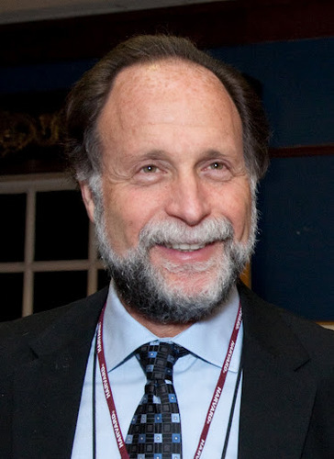
3. La teoría de la maldición de la abundancia
La preocupación de que la riqueza de los recursos naturales de alguna manera puede ser empobrecedora es un tema recurrente en ambos debates sobre políticas y en el análisis empírico. La regularidad empírica parece estar en los datos, pero la comprensión de sus causas ha sido una tarea mucho más difícil (Hausmann y Rigobon, 2002, p. 3).

Slide 7
3. Medidas de abundancia
Sachs y Warner (1997): abundancia = porcentaje de exportaciones de productos primarios.
Brunnschweiler (2008): No! Riqueza es PIB y por lo tanto riqueza de recursos naturales debe aproximarse al PIB. Hay que aproximarse, por ejemplo, con Capital Natural
La relatividad poblacional de la riqueza
El hambre y los porcentajes

Slide 8
3. Medidas de abundancia
Solución: PIB per capita de recursos naturales
Así: PIB per cápita del Banco Mundial multiplicado por el porcentaje del PIB de los recursos naturales en el mundo
Ingreso anual promedio absoluto de los recursos naturales por persona en el período 1970-2010
183 países para los cuales dicha información pudiera derivarse.

Slide 9
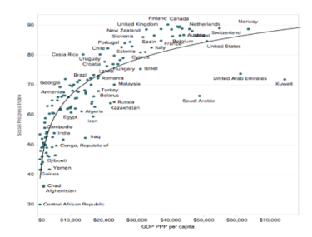
4. Medidas de maldición (y bendición)
Ingreso Nacional Neto Ajustado
PIB per cápita
Agregado de servicios y bienes industrializados
Coeficiente de Gini
Pobreza
Índice de Desarrollo Humano
Índice de Prosperidad
Índice de Progreso Social
Índice de Estado Frágil
Democracia?

Slide 10
5. Resultados de comparación de maldición entre países más y menos abundantes. $4.569/$35=126

Slide 11
5. Resultados de comparación de maldición entre países más y menos abundantes. $4.378,33 vs $26,84 = 16.212%

Slide 12
5. Resultados de comparación de maldición entre países más y menos abundantes. $851,49 vs $ 39,51 = 4,6%

Slide 13
5. Resultados de comparación de maldición entre países más y menos abundantes. $96,66 vs $804,04 = 12%

Slide 14
5. Resultados de comparación de maldición entre países más y menos abundantes. $ 733,03 vs $ 38,72 = 18,9x

Slide 15
5. Resultados de comparación de maldición entre países más y menos abundantes. US$1.070,97 vs $ 39,57 = 3,6%

Slide 16
5. Resultados de comparación de maldición entre países más y menos abundantes. $ 1.125,43 vs $ 128,82 = 773%

Slide 17
5. Resultados de comparación de maldición entre países más y menos abundantes. $ 1.137,06 vs $ 147,15 = 12,9%

Slide 18
5. Resultados de comparación de maldición entre países más y menos abundantes. $ 1.076,77 vs $ 133,29 = 707,85%

Slide 19
6. Resultados de medida con 19 modelos econométricos
Matrix econometric results
Model Number | Model | Coefficient | Coefficient value | se | t | sig | R | R2 | Corrected R2 | F | sig F | DW | N | Expected signs
1 | ANNI=α+βTNR | α | 5.186,86 | 669,12 | 7,75 | 0,00 | 33,4% | 11,2% | 10,6% | 21,00 | 0,00 | 1,62 | 169 | +
 |  | β | 1,09 | 0,24 | 4,58 | 0,00 |  |  |  |  |  |  |  | +
2 | LnANNI=α+βLnTNR | α | 6,41 | 0,27 | 23,86 | 0,00 | 36,6% | 13,4% | 12,9% | 25,83 | 0,00 | 1,71 | 169 | +
 |  | β | 0,28 | 0,06 | 5,08 | 0,00 |  |  |  |  |  |  |  | +
3 | FSI=α+βTNR | α | 70,88 | 1,80 | 39,28 | 0,00 | 15,1% | 2,3% | 1,7% | 3,86 | 0,05 | 1,80 | 167 | +
 |  | β | -1,26E-03 | 0,00 | (1,96) | 0,05 |  |  |  |  |  |  |  | -
4 | LnFSI=α+βLnTNR | α | 4,41 | 0,08 | 55,66 | 0,00 | 24,0% | 5,8% | 5,2% | 10,11 | 0,00 | 1,77 | 167 | +
 |  | β | (0,05) | 0,02 | (3,18) | 0,00 |  |  |  |  |  |  |  | -
5 | HDI=α+βTNR | α | 67,03 | 1,20 | 55,71 | 0,00 | 22,1% | 4,9% | 4,3% | 8,91 | 0,00 | 0,07 | 176 | +
 |  | β | 1,31E-03 | 0,00 | 2,99 | 0,00 |  |  |  |  |  |  |  | +
6 | LnHDI=α+βLnTNR | α | 4,01 | 0,05 | 88,01 | 0,00 | 30,8% | 9,5% | 9,0% | 18,29 | 0,00 | 0,19 | 176 | +
 |  | β | 0,04 | 0,01 | 4,28 | 0,00 |  |  |  |  |  |  |  | +
7 | GINI=α-βTNR | α | 40,89 | 0,86 | 47,73 | 0,00 | 12,3% | 1,5% | 0,8% | 2,21 | 0,14 | 0,04 | 146 | +
 |  | β | -1,95E-03 | 0,00 | (1,49) | 0,14 |  |  |  |  |  |  |  | -
8 | LnGINI=α+βLnTNR | α | 3,76 | 0,06 | 65,94 | 0,00 | 14,3% | 2,0% | 1,4% | 3,01 | 0,08 | 0,05 | 146 | +
 |  | β | (0,02) | 0,01 | (1,74) | 0,08 |  |  |  |  |  |  |  | -
9 | GDP=α+βTNR | α | 6.675,46 | 886,80 | 7,53 | 0,00 | 43,6% | 19,0% | 18,6% | 4186,8% | 0,00 | 1,65 | 180 | +
 |  | β | 2,11 | 0,33 | 6,47 | 0,00 |  |  |  |  |  |  |  | +
10 | LnGDP=α+βLnTNR | α | 6,57 | 0,26 | 25,03 | 0,00 | 38,9% | 15,1% | 14,7% | 31,75 | 0,00 | 1,60 | 180 | +
 |  | β | 0,31 | 0,05 | 5,63 | 0,00 |  |  |  |  |  |  |  | +
11 | MaS=α+βTNR | α | 5.347,89 | 727,17 | 7,35 | 0,00 | 23,4% | 5,5% | 4,9% | 9,91 | 0,00 | 1,53 | 173 | +
 |  | β | 0,83 | 0,26 | 3,15 | 0,00 |  |  |  |  |  |  |  | +
12 | LnMaS=α+βLnTNR | α | 6,43 | 0,29 | 21,92 | 0,00 | 28,5% | 8,1% | 7,6% | 15,08 | 0,00 | 1,63 | 173 | +
 |  | β | 0,23 | 0,06 | 3,88 | 0,00 |  |  |  |  |  |  |  | +
13 | PI=α+βTNR | α | (0,24) | 0,15 | -168,8% | 0,09 | 19,3% | 3,7% | 3,0% | 5,21 | 0,02 | 1,82 | 137 | +
 |  | β | 1,75E-04 | 0,00 | 2,28 | 0,02 |  |  |  |  |  |  |  | +
14 | Poverty=α+βTNR | α | 36,01 | 2,70 | 13,33 | 0,00 | 19,1% | 3,7% | 3,0% | 5,34 | 0,02 | 1,80 | 142 | +
 |  | β | -4,37E-03 | 0,00 | (2,31) | 0,02 |  |  |  |  |  |  |  | -
15 | LnPoverty=α+βLnTNR | α | 4,25 | 0,44 | 9,70 | 0,00 | 33,1% | 11,0% | 10,3% | 17,39 | 0,00 | 1,84 | 143 | +
 |  | β | (0,39) | 0,09 | (4,17) | 0,00 |  |  |  |  |  |  |  | -
16 | SPI=α+βTNR | α | 62,90 | 1,27 | 49,52 | 0,00 | 14,7% | 2,2% | 1,4% | 2,86 | 0,09 | 1,87 | 131 | +
 |  | β | 1,11E-03 | 0,00 | 169,0% | 0,09 |  |  |  |  |  |  |  | +
17 | LnSPI=α+βLnTNR | α | 3,91 | 0,06 | 65,83 | 0,00 | 31,9% | 10,2% | 9,5% | 14,65 | 0,00 | 2,05 | 131 | +
 |  | β | 0,05 | 0,01 | 3,83 | 0,00 |  |  |  |  |  |  |  | +
 |  |  |  |  | 6,47 | 0,02 | 43,6% | 19,0% | 18,6% | 41,87 | 0,02 | 2,05 | 180

Slide 20
7. Discusión: Recursos naturales, imperio y nueva situación
No hay nada inevitable, natural o causalmente general detectado en una escala global que identifica los recursos naturales como una maldición para el desarrollo.
De hecho, los datos recopilados y analizados aquí lo que sugieren es que la abundancia de recursos naturales es una ventaja evolutiva.
Sin embargo, hay países con una gran riqueza de recursos naturales cuyos habitantes viven en la miseria y donde parece que los recursos se han convertido pasivos.
E igualmente, hay países con muy pocos recursos naturales, cuyas poblaciones viven en la abundancia.

Slide 21
7. Discusión: Recursos naturales, imperio y nueva situación
Entre 1970 y 2000, el gobierno de Nigeria recibió 300 miles de millones de dólares por las ventas de petróleo, sin embargo la población que vivía en la pobreza extrema aumentó de 36% a casi el 70%
Guinea Ecuatorial, donde Teodoro Obiang ha gobernado por la fuerza desde 1979, torturando a disidentes políticos, promoviendo ejecuciones extrajudiciales y ha concentrado el poder sin elecciones creíbles.
En Chile, Augusto Pinochet llegó al poder con un sangriento golpe de Estado militar con apoyo estadounidense contra el gobierno democráticamente elegido de Salvador Allende y gobernó entre los años 1973-1990; en donde se asesinó y torturó a miles, priorizando los gastos militares obtenidos a partir de la enorme riqueza obtenida del cobre (Kornbluh, 2004). Le tomó casi dos décadas al gobierno militar impuesto lograr el PIB per cápita alcanzado por Allende, de acuerdo con cifras del Banco Mundial.

Slide 22
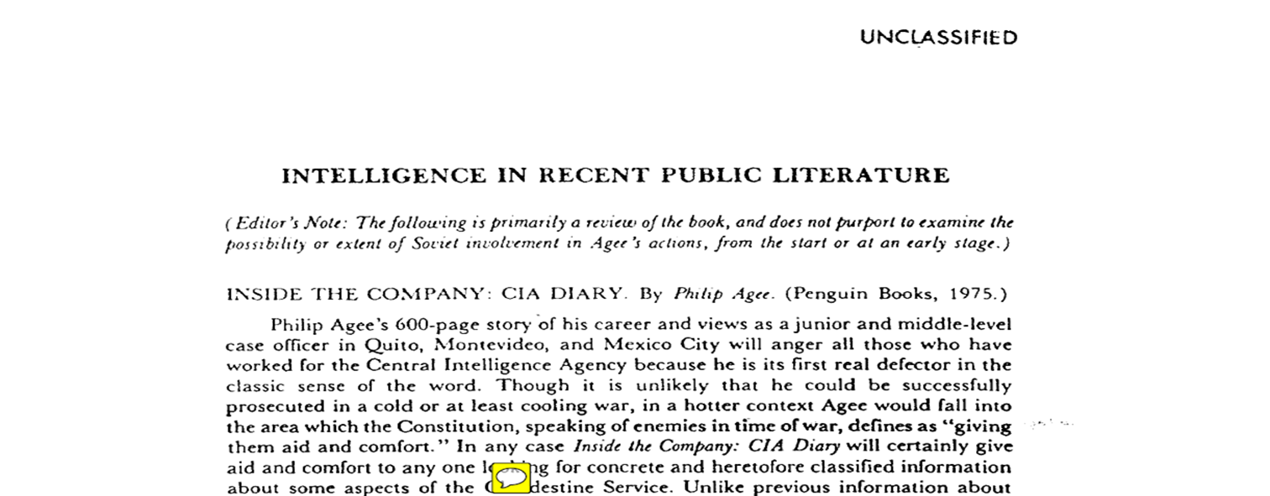
7. Discusión: Recursos naturales, imperio y nueva situación

Slide 23
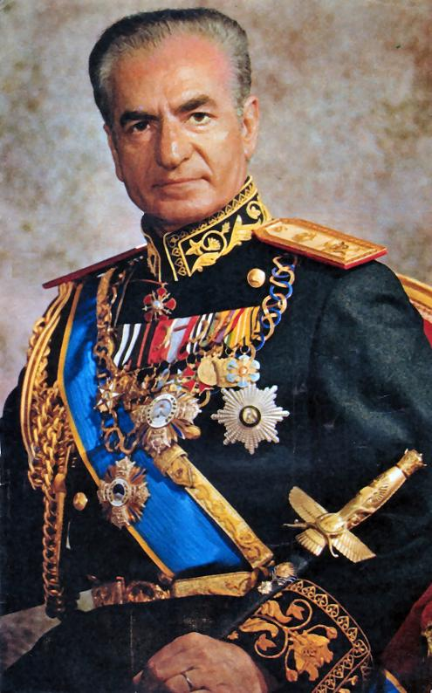
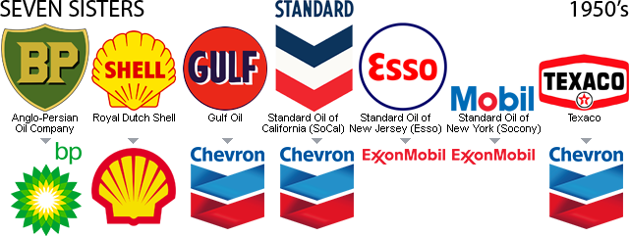
7. Discusión: Recursos naturales, imperio y nueva situación

Slide 24
7. Discusión: Recursos naturales, imperio y nueva situación

Slide 25
7. Discusión: Recursos naturales, imperio y nueva situación
Consideremos a Suiza: “el aumento del nivel de vida de los suizos para tomar una posición superior a nivel internacional fue claramente un fenómeno del corto siglo XX” (Studer, 2015). Comisión Independiente de Expertos:
Precisamente en lo referente a las entregas de oro de la Reichsbank alemán, es evidente que los lingotes robados entraron en el país con el conocimiento de las personas del más alto nivel, a pesar de que entraron a través de una ruta secreta... Desde finales de la década de 1940, comenzaron a expandirse de nuevo los mercados de Europa, y las empresas suizas fueron capaces de aprovechar las oportunidades de crecimiento considerablemente (Comisión Independiente de Expertos de Suiza, 2002, pp. 520-1).

Slide 26
7. Discusión: Recursos naturales, imperio y nueva situación
Leif Wenar (2008): Robo?
Pacto Internacional de Derechos Civiles y Políticos; como en el Pacto Internacional de Derechos Económicos, Sociales, el cual dice:
1. Todos los pueblos tienen el derecho a su libre determinación. En virtud de este derecho establecen libremente su condición política y persiguen libremente su desarrollo económico, social y cultural.
2. Todos los pueblos pueden, para sus propios fines, disponer libremente de sus riquezas y recursos naturales...

Slide 27
7. Discusión: Recursos naturales, imperio y nueva situación
La evidencia demuestra que, en primer lugar, tiene que haber una fuerte reducción en el alcance de la supuesta causalidad negativa de la maldición de la abundancia.
Vale la pena preguntarse si lo que queda de residuo probatorio para apoyar la teoría no puede explicarse en gran medida, no por nuevos postulados teóricos de una calidad paradójica, sino por el mecanismo de robo mucho más familiar por parte de los poderosos.
Científicamente, no sugerimos poner el restante "vino viejo en una nueva botella", y llamar al fenómeno ya conocido de robo algo que se supone que es nuevo, es decir, "la maldición de la abundancia".
Sería desaconsejable en materia política, ya que si las sociedades necesitan de políticas basadas en la ciencia para desarrollarse, lo mejor es usar un lenguaje sencillo que no enmascare o distorsione la atribución de las fuentes de obstáculos para el desarrollo.
Si los recursos naturales están causalmente relacionadas positivamente con el desarrollo, parece aconsejable no "patear la escalera"

Slide 28
7. Discusión: Recursos naturales, imperio y nueva situación
Montesquieu (1748, p. 250): “Los pueblos de Europa después de haber exterminado a los de América, tuvieron que hacer esclavos a los de África con el fin de utilizarlos para limpiar tanta tierra.”
Pero, el trasfondo de la crisis ecológica global
El mito de la maldición de la abundancia no puede apuntarse a que las naciones pobres no se desarrollen. Por el contrario, si las naciones pobres no ejercen su derecho al desarrollo mediante el uso de sus recursos naturales, las naciones ricas tendrán que compensarlos en un marco de corresponsabilidad diferenciada para una supervivencia digna de ser vivida.

Slide 29
¡Gracias!

